Slide 1
CHAT BOT
Paul SENARD
Sébastien ROUVIERE

Slide 2
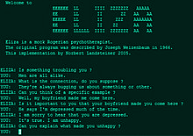
L’HISTOIRE DES CHATBOTS
Un chatbot est un robot logiciel qui peut interagir avec des individus ou des consommateurs grâce à des services de dialogue automatisés. Le dialogue peut être conduit à travers un arbre de sélection ou grâce à la capacité de traiter le langage naturel. Les chatbots utilisaient à l'origine des bibliothèques de questions et réponses, mais les progrès de l'intelligence artificielle lui ont permis «d'analyser» et de «comprendre» les messages via le traitement du langage naturel (PNL) et de disposer de capacités d'apprentissage automatique.
Le premier chatbot a été créé en 1966, il se prénomme ELIZA.
Elle commençait par poser une question neutre (Bonjour. Pourquoi venez-vous me voir ?) à la personne testée, puis analysait à chaque fois la réponse pour tenter de reposer une question en relation avec celle-ci. Si une question lui était posée, elle demandait pourquoi on lui posait la question
Si une phrase contenait le mot computer, elle demandait : Dites-vous cela parce que je suis une machine ?

Slide 3

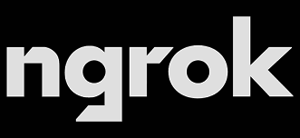

Les Outils Utilisés
Node.JS
Ngrok
Création d’un compte Azure
NodeJS est un environnement d'exécution permettant d’utiliser le JavaScript côté serveur. Grâce à son fonctionnement non bloquant, il permet de concevoir des applications en réseau performantes, telles qu'un serveur web, une API ou un job CRON.
Ngrok se présente sous forme d'un simple exécutable qui va se charger de créer pour vous un tunnel qui permettra d'accéder à votre environnement depuis l'extérieur. Il va nous permettre d’afficher notre chatbot
Microsoft Azure permet de profiter de ressources de Cloud Computing à la demande. Elle nous permet de stocker notre BDD

Slide 4


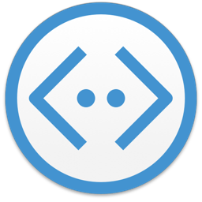
Les Outils Utilisés
Bot Framework Emulator
MS Bot Framework
Importation d'une base de donnée sur QnA Maker
Permet de tester et de déboguer des robots, localement ou à distance. À l’aide de l’émulateur, vous pouvez discuter avec votre robot et inspecter les messages que votre robot envoie et reçoit. L’émulateur affiche des messages tels qu’ils apparaîtraient dans une interface utilisateur de conversation Web et enregistre les requêtes et les réponses JSON quand vous échangez des messages avec votre bot.
Ce Framework permet de développer un bot intelligent très rapidement, de le connecter à plusieurs canaux de communication et surtout d’intégrer aisément des outils de machine de learning afin d'ajouter de l’intelligence au bot.
QnA Maker est un service de traitement du langage naturel (NLP) basé sur le cloud qui vous permet de créer une couche naturelle de dialogue sur vos données. Il permet de trouver la réponse la plus appropriée à l'entrée à partir de votre base de connaissances personnalisée (base de données d'informations).

Slide 5
RESOURCES
https://www.definitions-marketing.com/definition/chatbot/
https://fr.wikipedia.org/wiki/Chatbot#Historique
https://docs.microsoft.com/fr-fr/learn/modules/build-faq-chatbot-qna-maker-azure-bot-service/1-introduction
https://www.youtube.com/watch?v=MLlM-daiEO0

